Slide 1
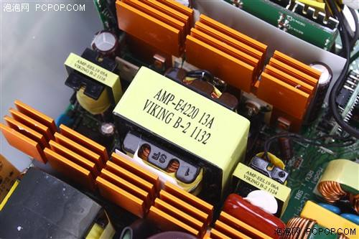
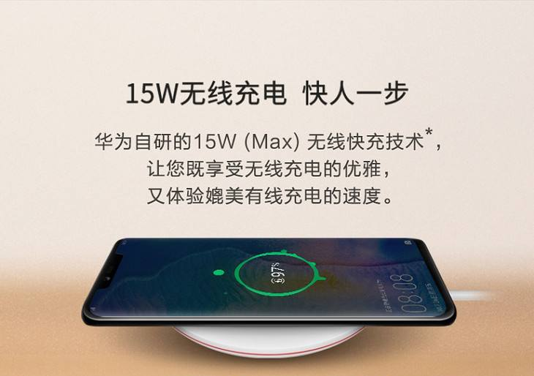
第十一章 变化的电磁场
§11-4 自感和互感
Self inductance and Mutual inductance
谐振电感
华为无线快充

Slide 2
知识回顾
一、法拉第电磁感应定律
二、动生电动势
三、感生电动势

Slide 3
本章内容
第十一章 变化的电磁场
§11-1 法拉第电磁感应定律
§11-2 动生电动势
§11-3 感生电动势 感生电场
§11-4 自感和互感
§11-5 磁场的能量
§11-6 电磁场的理论基础

Slide 4
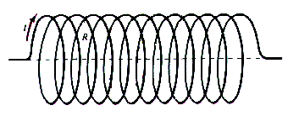
一、自感
1. 自感现象
由于回路中电流变化，引起穿过回路包围面积的全磁通变化，从而在回路自身中产生感生电动势的现象叫自感现象。
自感电动势

Slide 5
一、自感
2. 自感系数
(1) 定义：
由毕-萨定律：
由叠加原理：
磁通链：
自感系数：
意义：当线圈中通有单位电流时，穿过线圈的全磁通。
由线圈形状、大小、匝数、周围介质分布等因素决定。 单位：亨利 H

Slide 6
一、自感
3. 自感电动势
由法拉第电磁感应定律，有：
自感电动势的方向总是要使它阻碍回路本身电流的变化。
物理意义：线圈的自感系数 L 的大小，在量值上等于电流强度变化率为一个单位时，在这个线圈中产生的感应电动势。

Slide 7
一、自感
4.电磁惯性（维持原电路状态不变的性质）
由
可以看出：
一定, 线圈阻碍 I 变化能力增强。
L的物理意义：描述线圈电磁惯性的大小。

Slide 8
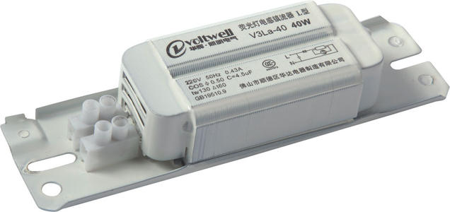
一、自感
5. 自感现象的利弊
有利的一方面: 应用于扼流圈镇流器，谐振电路，滤波电路等。
荧光灯镇流器

Slide 9
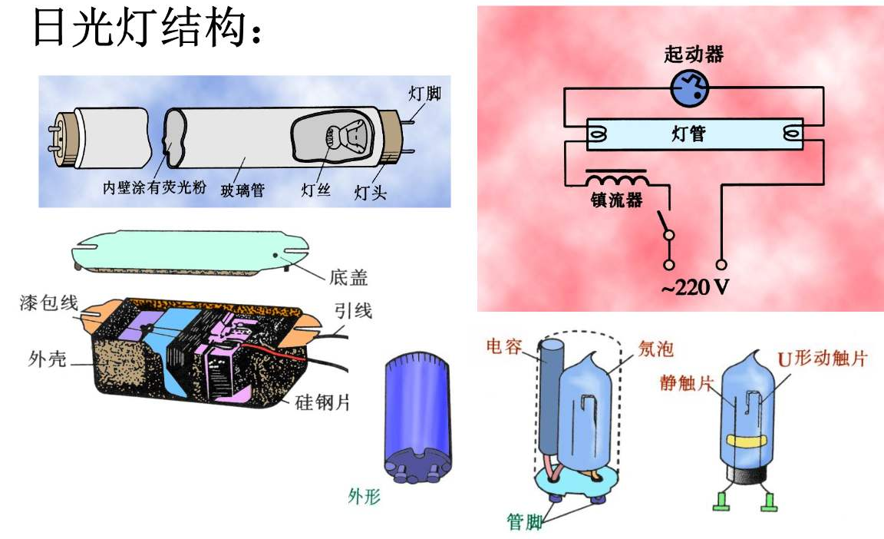
一、自感

Slide 10
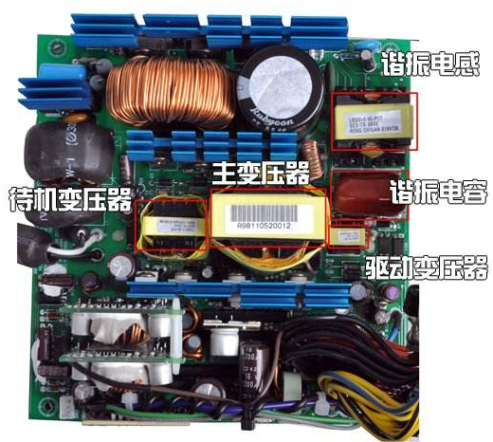
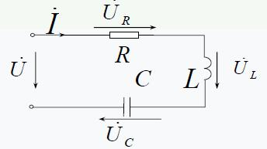
一、自感
谐振电路

Slide 11
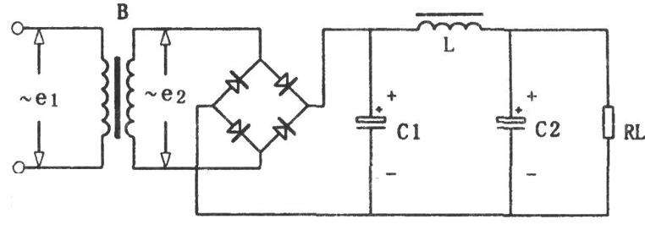
一、自感
LC-Π型滤波电路

Slide 12
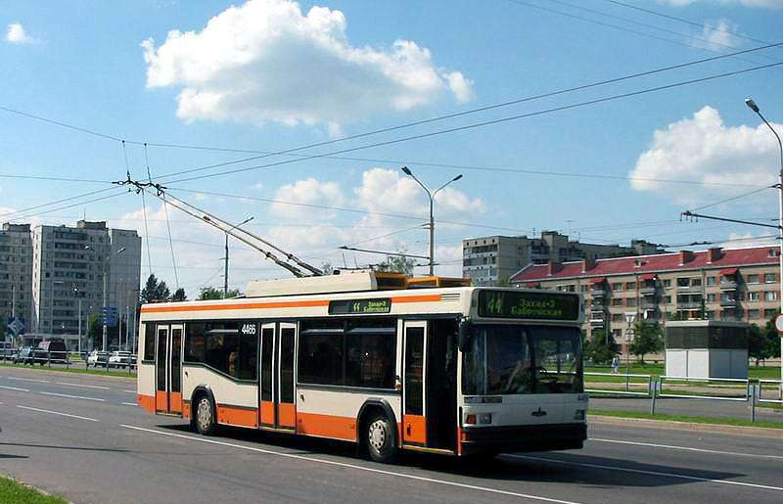
一、自感
不利的一方面：
(1) 断开大电流电路，会产生强烈的电弧；
(2) 大电流可能因自感现象而引起事故。
例1.无轨电车在行驶的过程中，若路面不平，车顶上的受电弓由于车身颠簸，有时会在短时间脱离电网而使电路突然断开，这时，由于自感而产生的自感电动势，在电网和受电弓之间形成一较高的电压，常常大到使空气隙“击穿”而导电，以致在空气隙产生电弧，对电网有破坏作用。

Slide 13
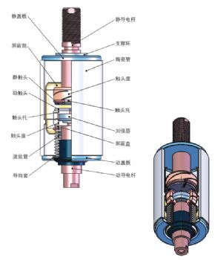
一、自感
不利的一方面：
(1) 断开大电流电路，会产生强烈的电弧；
(2) 大电流可能因自感现象而引起事故。
例2.电机和强力电磁铁，在电路中都相当于自感很大的线圈。因此，在断开电路瞬间时，会在电路中出现暂态的过大电流，造成事故。为了减小这种风险，一般都实现增加电阻使电流减小，然后再断开电路。所以，大电流电力系统中的开关，都加有“灭弧”的装置。
真空灭弧室

Slide 14
一、自感
6.自感的计算 按公式：
假设线圈通有电流 I ；
根据电流 I 给出磁感应强度 B 的表达式，进而计算出磁通量 Φ 或 全磁通 Ψ ；
代入 求出自感系数 L，结果应与 I 无关。
对比：静电场部分中电容器电容的计算方法
假设电容器两极板带等量异号电荷，大小为 q ；
根据 q 计算电场强度 E，进而计算两极板间电势差 U_{A}－U_{B}；
由 求出 C 。

Slide 15
二、互感
1. 互感现象
变化 变化
线圈2中产生
变化 变化
线圈1中产生
一个载流回路中电流变化，引起邻近另一回路中
产生感生电动势的现象 ——互感现象。
互感电动势

Slide 16
二、互感
2. 互感系数
定义：当线圈几何形状、相对位置、周围介质磁导率均一定时
理论和实验都能证明
互感系数
上式说明：当一回路中通过单位电流时，引起的通过另一回路的全磁通。

Slide 17
二、互感
物理意义
当一个回路中电流变化率为一个单位时，在
相邻另一回路中引起的互感电动势。
单位：亨利（H）

Slide 18
二、互感
说明：
1） 负号表明，在一个线圈中所引起的互感电动势要反抗另一线圈中电流的变化；
2） 互感系数 M 是表征互感强弱的物理量，是两个电路耦合程度的量度。

Slide 19

课堂练习
问：下列几种情况互感是否变化？
1）线框平行直导线移动（上下移动）；
2）线框垂直于直导线移动（左右移动）；
3）线框绕 OC 轴转动；
4）直导线中电流变化.
O
否 是 是 否
C

Slide 20
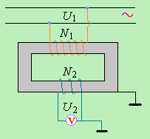
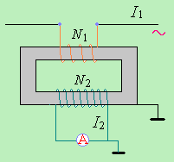
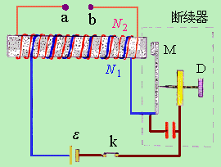
二、互感
3. 应用
互感器：通过互感线圈能够使能量或信号由一个线圈方便地传递到另一个线圈。电工、无线电技术中使用的各种变压器都是互感器件。常见的有电力变压器、中周变压器、输入输出变压器、电压互感器和电流互感器。
电压互感器
电流互感器
感应圈

Slide 21
二、互感
4 . 互感系数的计算
设回路1有电流 I₁ → I₁ 的磁场分布为 →
→ 穿过回路 2 的全磁通 Ψ₂₁ 为
得
哪条路计算方便，就按哪条路计算

Slide 22
二、互感
下面几种情况，选择哪条路计算互感系数 M 方便？
思考
线圈1
线圈2
线圈2
线圈1

Slide 23
本章小结
动生电动势
电磁感应
自感电动势
互感电动势
感生电动势
（涡旋电场）
磁场能量
法拉第电磁感应定律

Slide 24
谢 谢 大 家

